Slide 1
SOSP’25 Knighter

Slide 2
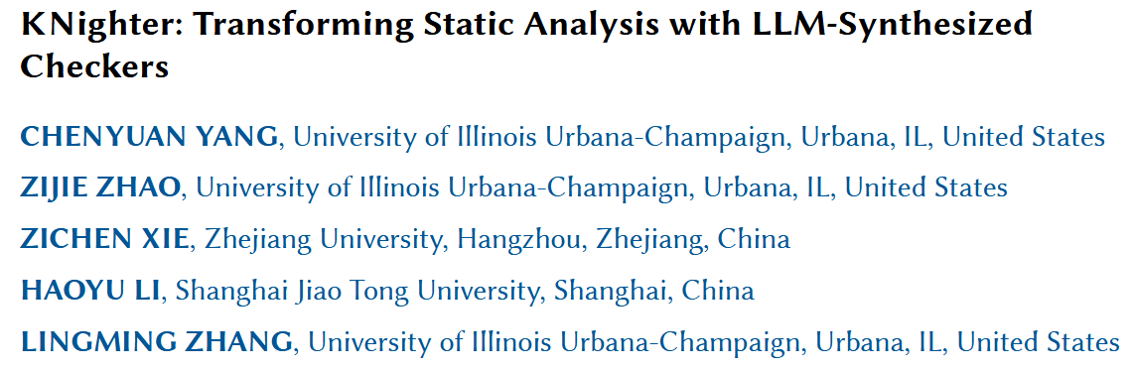
本周工作2 – 论文阅读
SOSP’25

Slide 3
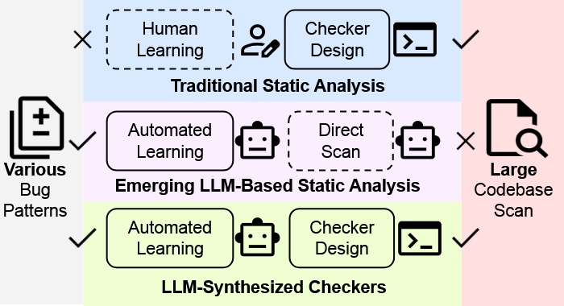
本周工作2 – 论文阅读
动机
  现有静态分析工具（如CSA）依赖专家来识别模式，构建checker
    成本高
    只能处理一些特定的场景
  LLM进行静态分析的局限
    长上下文推理能力下降、幻觉等
  本文工作
    不让LLM直接做静态分析，而是让LLM基于历史patch学习，合成checker

Slide 4
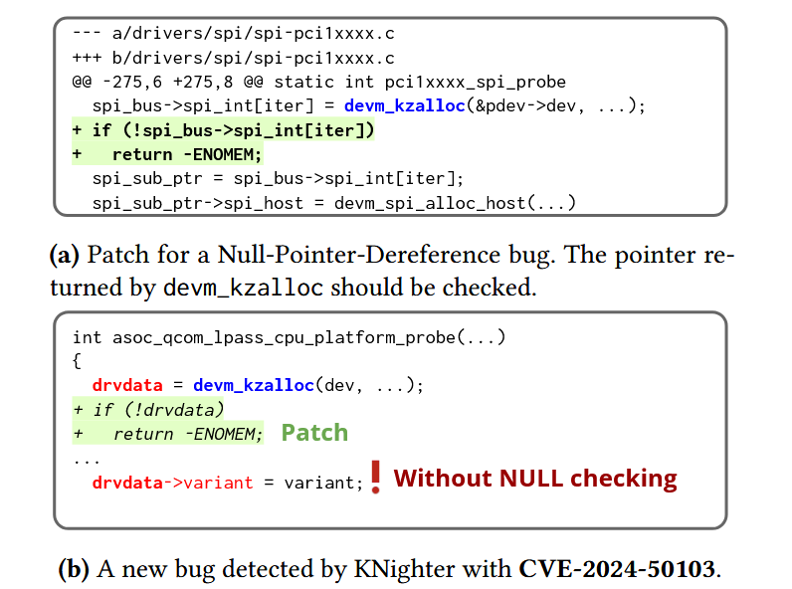
本周工作2 – 论文阅读
动机
  示例
    LLM从图a的patch中学习pattern
      devm_kzalloc可能返回空
      需要进行空指针检查
    合成的checker可检测图b的新bug

Slide 5
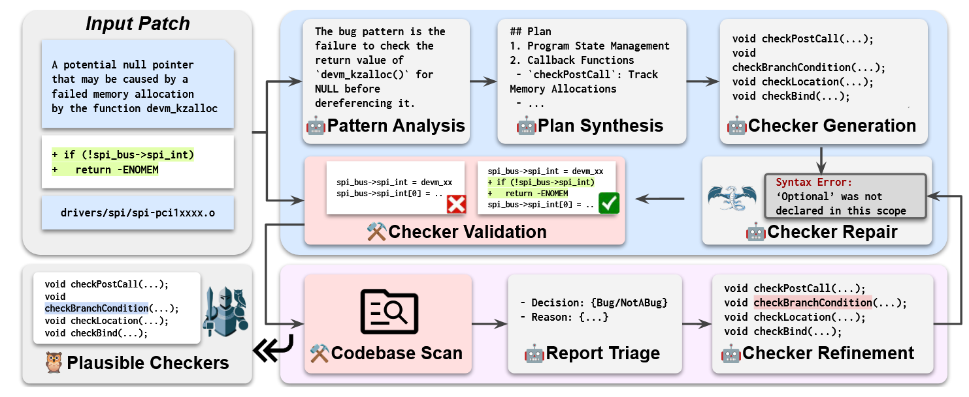
本周工作2 – 论文阅读
Design

Slide 6
本周工作2 – 论文阅读
Design
  分为以下几个步骤
    Pattern Analysis智能体从patch中提取pattern（context包含patch及对应的函数）
    Plan Synthesis智能体根据pattern，给定checker的合成计划
    Checker Generation智能体根据计划，预定义的checker模板，以及相应的CSA API生成checker代码
    Checker Repair进行编译，并修复语法错误
    Validation，针对历史patch测试，要能发现patch前问题，且patch后不误报
      出现误报，则对checker进行针对性修复

Slide 7
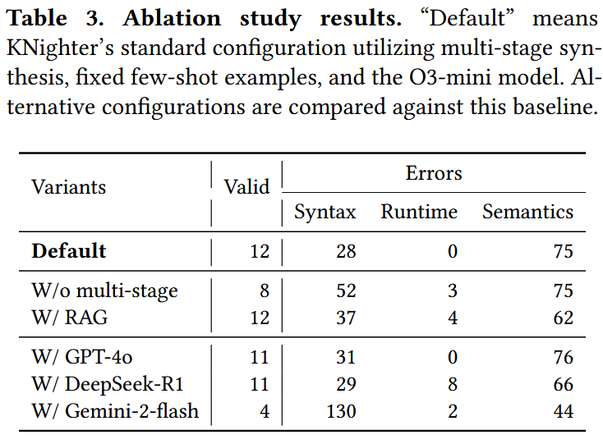
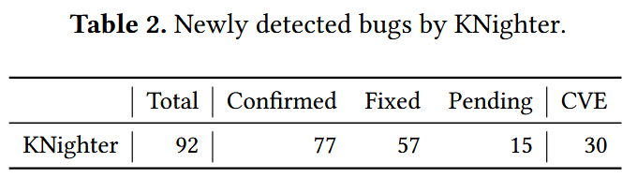
本周工作2 – 论文阅读
实验

